Slide 1
Технология в сфере швейного производства

Slide 2
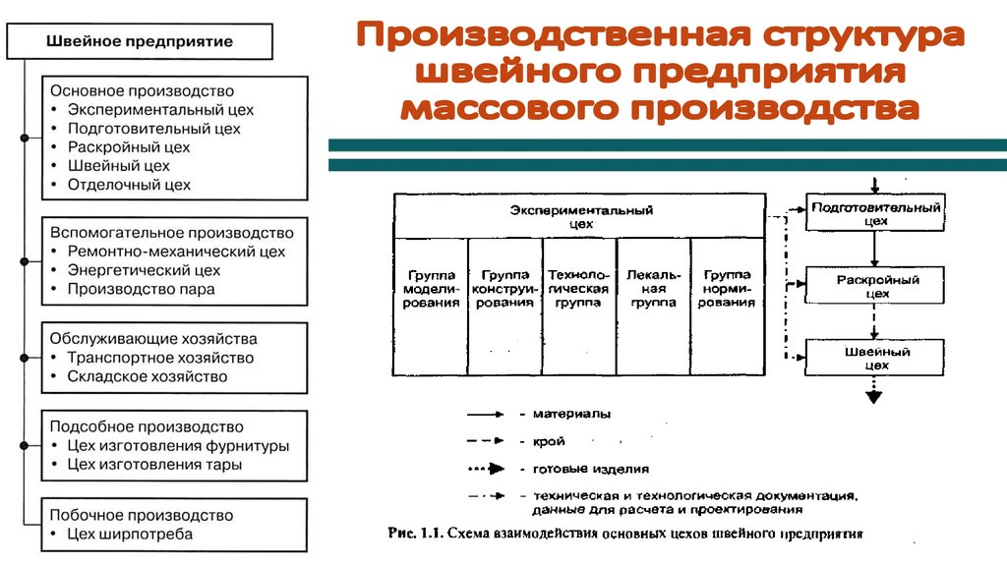
Производственная структура швейного предприятия

Slide 3
Технолог
Разработка технической документации на новые модели;
Разработка технологий пошива;
Распределение заданий между работниками, контроль работы;
Осуществление инструктажа производственного персонала;
Соблюдение сроков сдачи заказов и контроль качества.

Slide 4
Составить предложения с использованием любых трех слов, находящихся на одной линии (по вертикали, горизонтали или диагонали)
Ширина шва | Приутюжить | Подогнуть
Намелить | Сметать | Длина стежка
Настрочить | Застрочить | Стачать

Slide 5
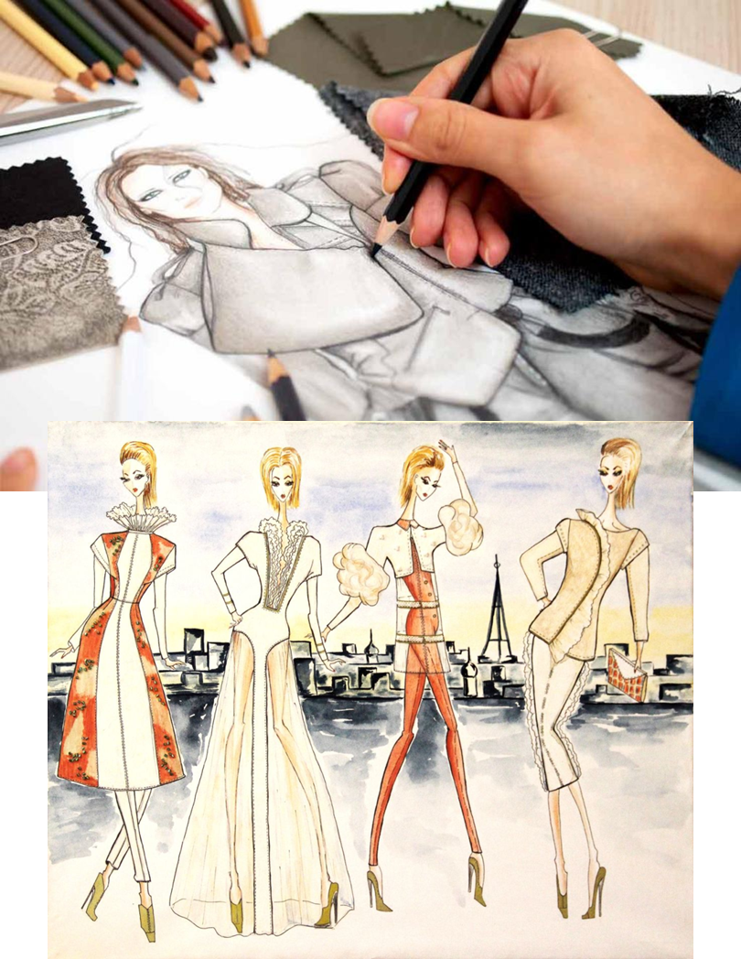
Модельер - конструктор

Slide 6
Написать 4 ассоциации с профессией модельер - конструктор
Разделите слова на 4-5 групп по общим признакам;
озвучьте полученные варианты;

Slide 7
Модельер - конструктор
Разрабатывает новые модели одежды в соответствии с направлением моды;
Рассматривает применение новых материалов и фурнитуры;
Конструирует лекала;
Изготавливает пробный образец;
Изделие рассматривают на техническом совете в присутствии всех специалистов.

Slide 8
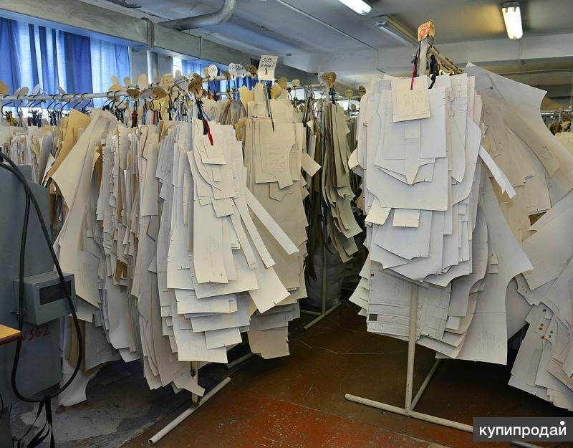
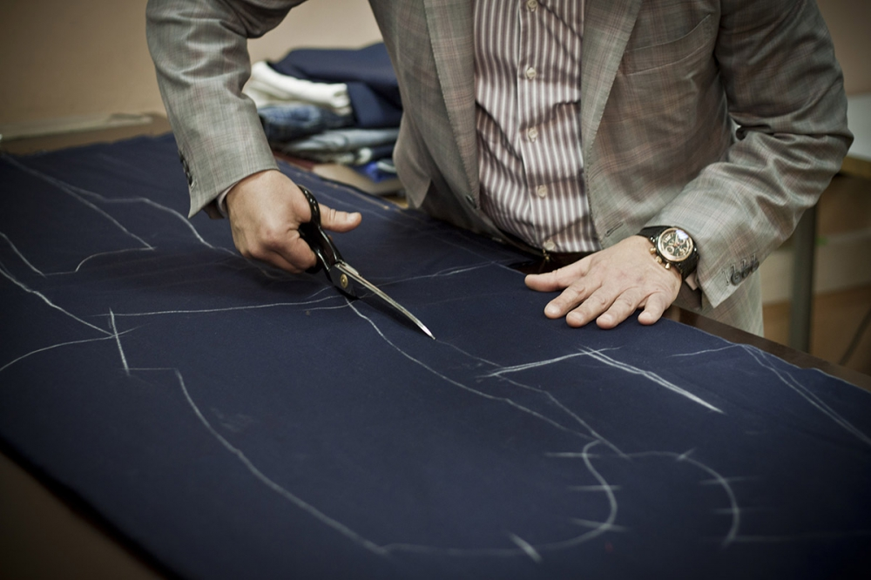
Закройщик

Slide 9
Функции закройщика:
Настилание материала;
Раскрой настила;
Проверка качества кроя;
Нумерация деталей кроя;
Комплектование и отправление в швейный цех.

Slide 10
На листе с одной стороны написать вопрос, а с другой – ответ по разделу «Конструирование одежды»

Slide 11
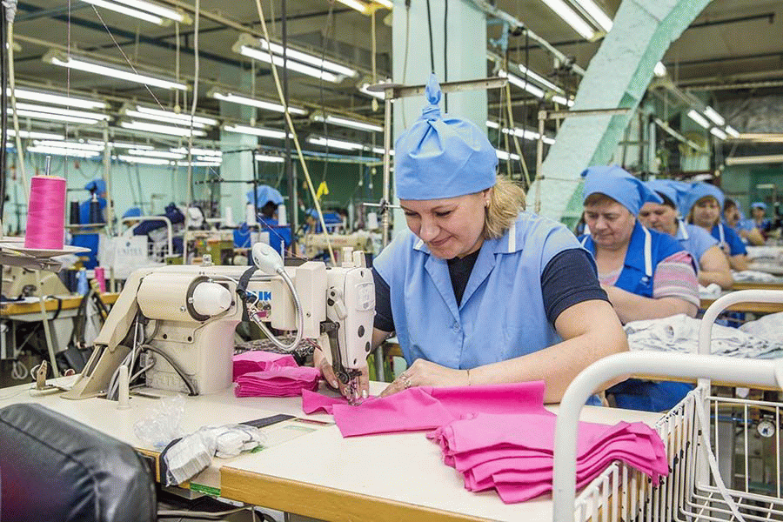
Швея

Slide 12
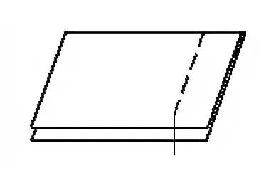
Обтачивание

Slide 13
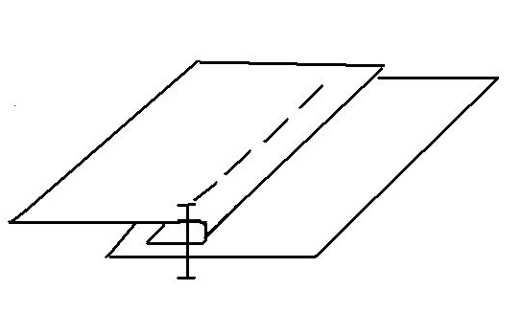
Настрачивание

Slide 14
Декатирование

Slide 15
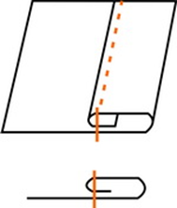
Застрачивание

Slide 16
Задание
1) Определить расположение деталей на швейной машинке;
2) Собрать в единую цепь последовательность намотки нитки на шпульку;

Slide 17
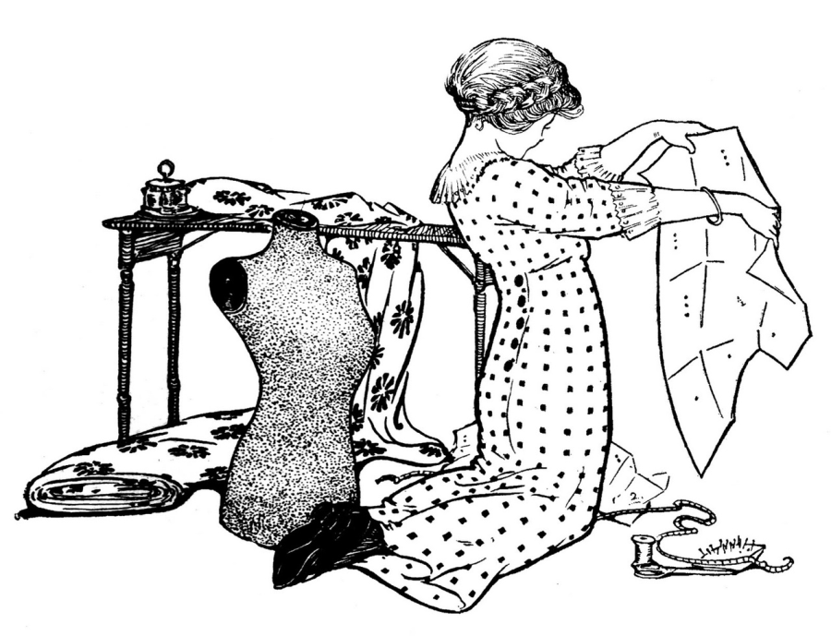

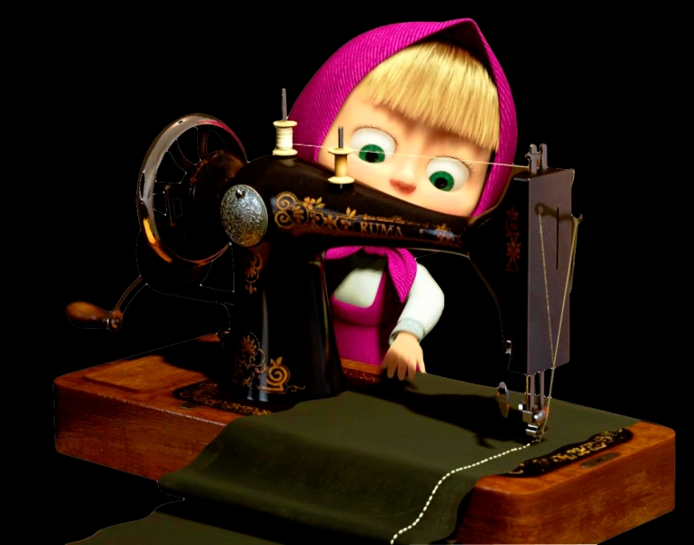
Портной

Slide 18
Написать на листе три утверждения: два – ошибочных и одно – верное.
Зачитать утверждения другой команде.
Если команда верно определяет выдумку, выдумщик встает и аплодирует команде. Если команда неверно определяет выдумку, то она встает и аплодирует выдумщику.

Slide 19
О существовании каких профессий вы узнали?
Что вас еще больше заинтересовало?
Какие вопросы для более глубокого изучения темы можете сформулировать?

